Slide 1


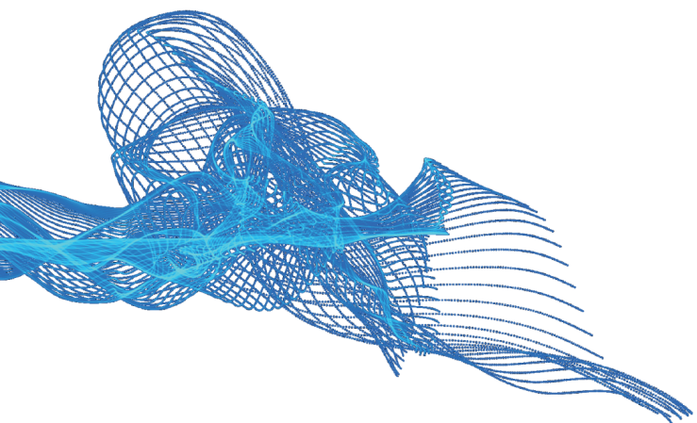
Технологические оборудование на базе мощных волоконных лазеров
Докладчик: главный конструктор лазерных систем, д.т.н. Жарский В.В.

Slide 2
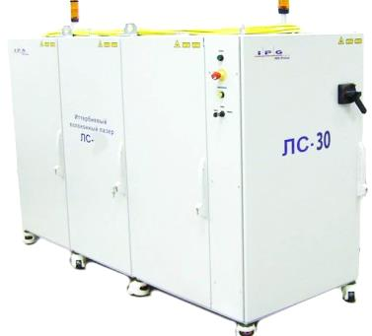
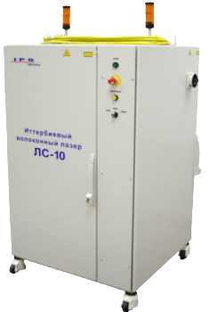
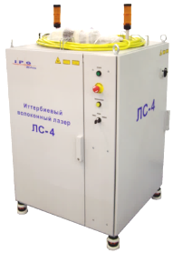
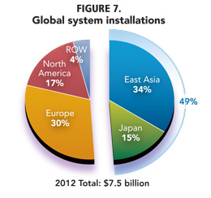
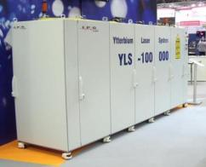
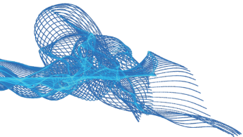
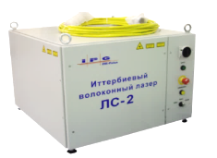
Мощные волоконные лазеры – фундамент технологического перевооружения
Сварка
Металла
до 30 мм
Преимущества перед классическими
твердотельными лазерами с ламповой накачкой
Наплавка
Резка
стали
до 30 мм
Упрочнение
Качество пучка [mm-mrad] = λ[μm] • M² / π = θ_{f} • Ø
Сварка
полимеров
Сварка
металла
до 10 мм
Резка
Алюм. сплавов
до 40 мм
10
Пайка
припоем
Прототипи-
рование 3D
Резка стали
до 10 мм
Дистанционная резка
и сварка металлов, резка
арктических льдов
печать
Резка
неметаллов
Резка стали
до 6 мм
1
маркировка
Сверление
Скрайбирование
гравировка
Микро
сварка
1Вт
10Вт
100Вт
1 кВт
10 кВт
100 кВт
Notes:
На сегодняшний день отдел активно оснащается лазерами мощностью: от 50 Вт до 30 кВт с различными типами транспортных волокон и фокусирующими головками

Slide 3










Технологическая матрица перезагрузки
Лазерная резка
Лазерная маркировка, гравировка, скрайбирование
Лазерная очистка, легирование поверхности материалов
Лазерная сварка (внахлест, встык, гибрид)
Лазерная наплавка, 3D прототипирование
Лазерное термоупрочнение (модификация)
Предлагаемые лазерные технологии в совокупности создают технологическую матрицу перезагрузки для большинства машиностроительных областей

Slide 4
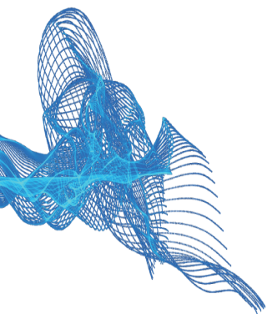
Достоинства лазерных технологий обработки материалов
Универсальность, возможность обработки различных материалов
металлов, пластиков, стекла и в т.ч. особо твердых, хрупких, композиционных и т.д.
Высокая скорость и точность 2D и 3D обработки, обеспечение высокой производительности (в 3..5 раза выше традиционных технологий)
Отсутствие потребности в финишных операциях сокращение сроков обработки и трудозатрат (сокращение до 70% трудоемкости в листообработке)
Высокая степень автоматизации, гибкая программная перенастройка на различные изделия (низкая себестоимость производства единичных изделий, что обеспечивает возможность рентабельного производства мелких серий под заказ)
Энергосбережение, минимизация отходов (до 40% К.П.Д. лазерного источника, до 30% снижение материалоемкости изделий за счет оптимизации раскроя и минимального термического воздействия на материал
Экологически чистые технологии с минимизацией вредных выбросов в окружающую среду (минимальные объемы термического горения и испарения материалов)
преимущества лазерные технологии позволят создать основу для технологического прорыва в промышленности, здравоохранении и других областях деятельности человека

Slide 5
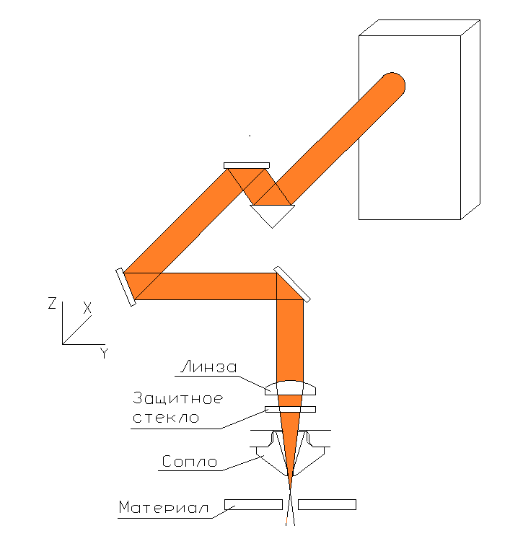
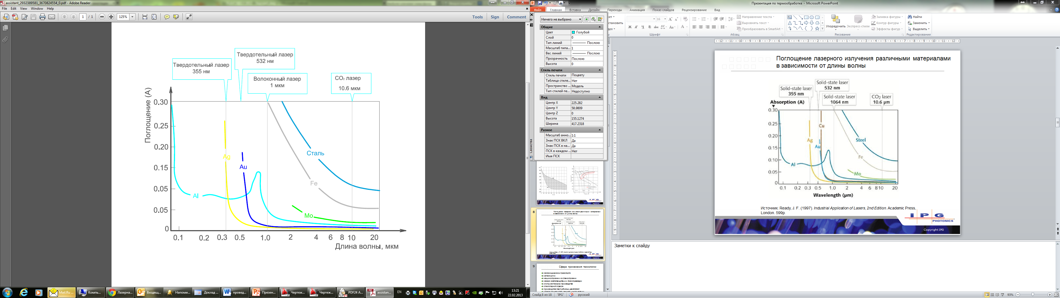
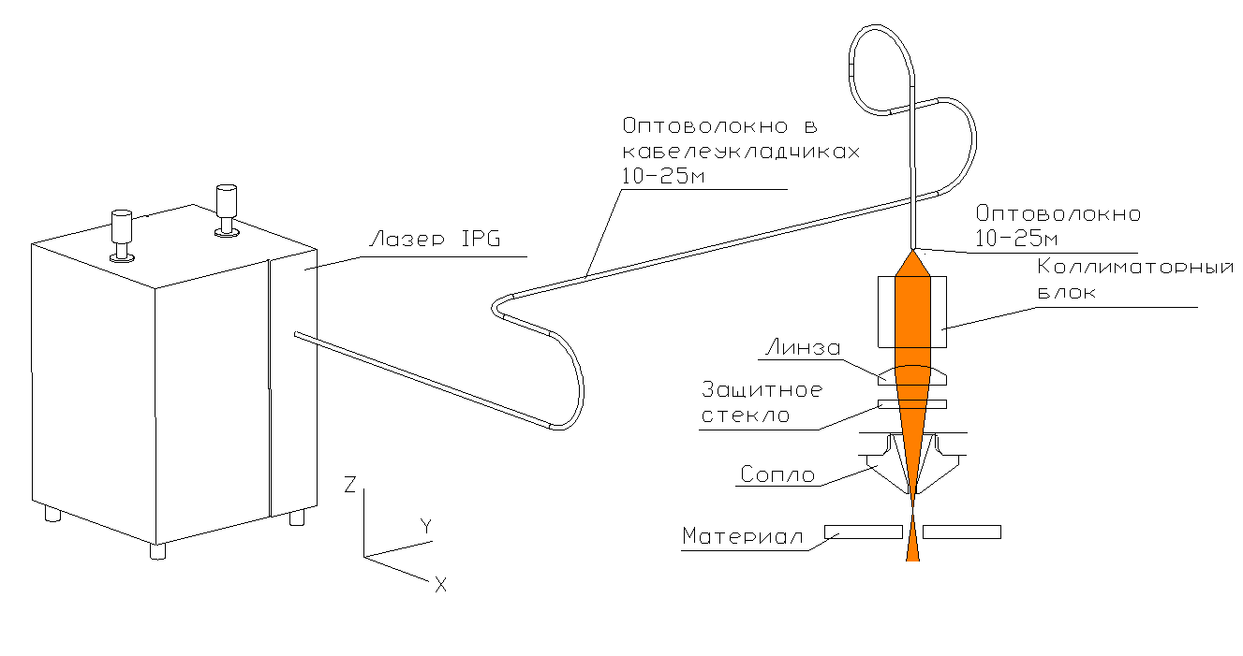
Преимущества волоконного лазера
подачи излучения по транспортному волокну без юстировки;
высокая поглощаемость лазерного излучения
Высокие показатели надежности – 50 000 часов наработки
СО2 лазер, КПД – 7-10%
Волоконный лазер, КПД – 30%
Источник: Ready, J. F. (1997). Industrial Application of Lasers, 2nd Edition. Academic Press,
London. 599p.

Slide 6
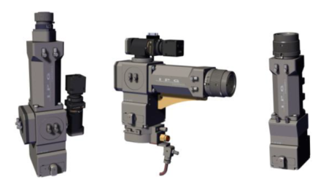
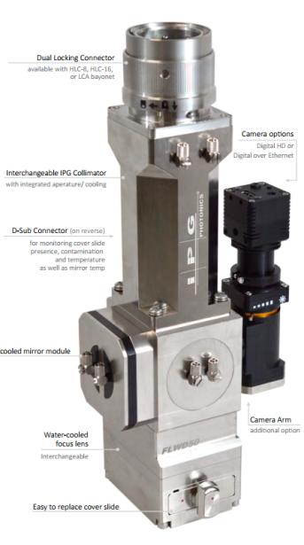
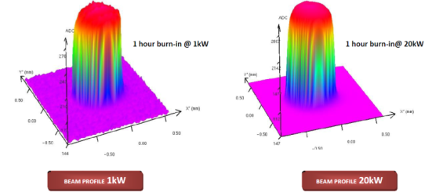
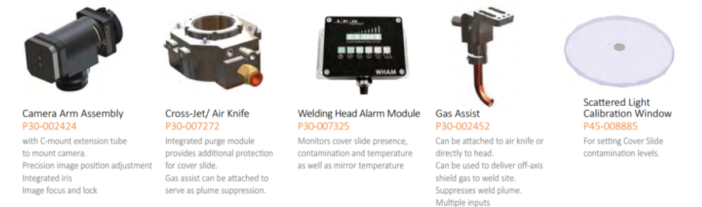
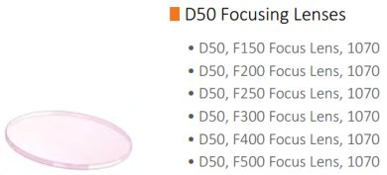
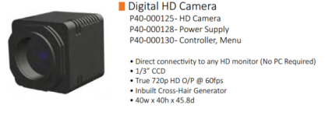
Компоненты технологической матрицы

Slide 7
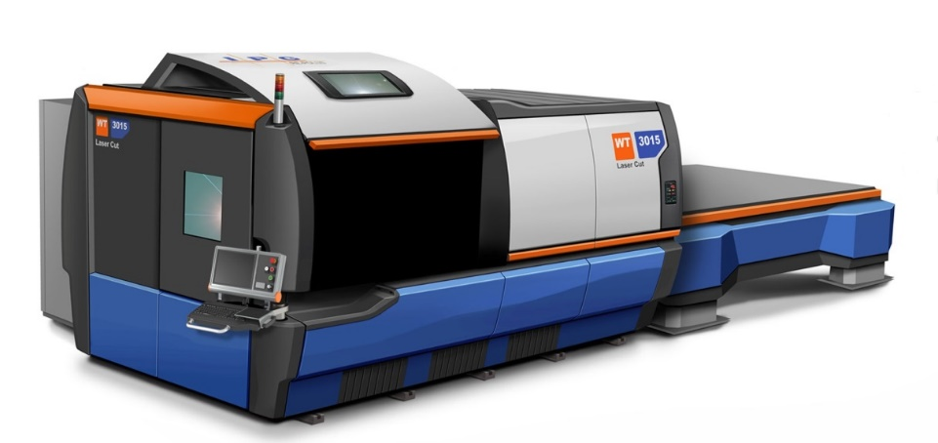
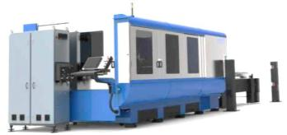
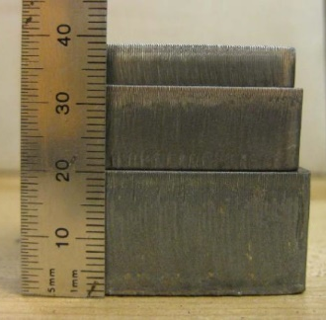
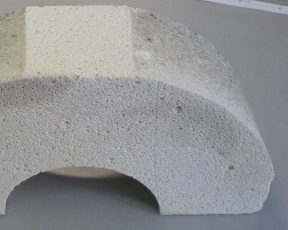
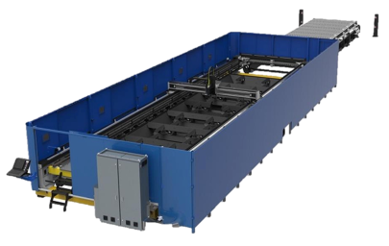
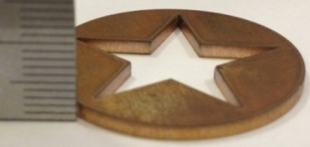
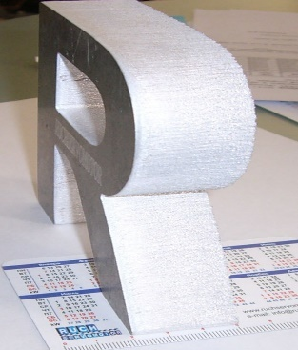
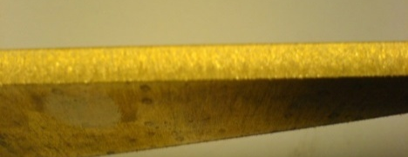
Оборудование для резки
Низкоуглеродистая сталь
бетон
медь
Алюминий – 30 мм
латунь

Slide 8
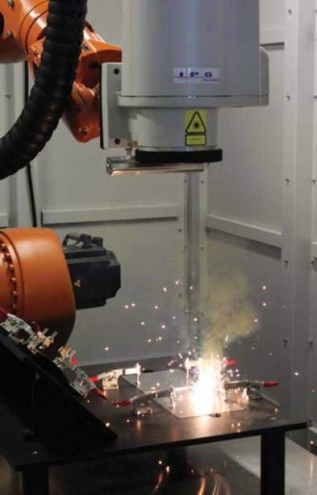
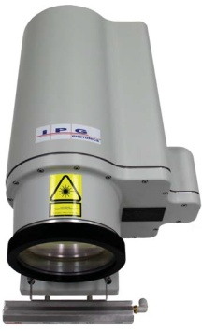
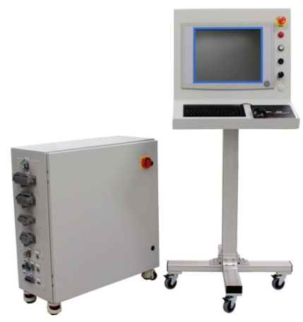
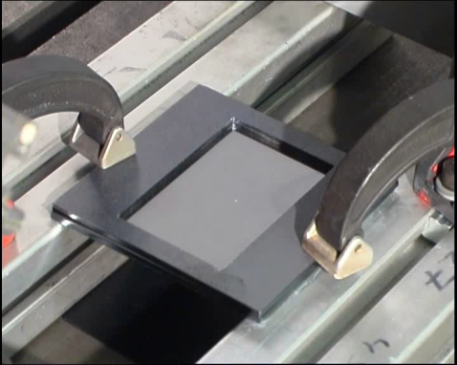
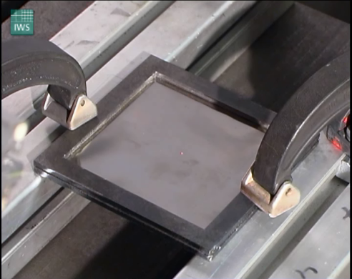
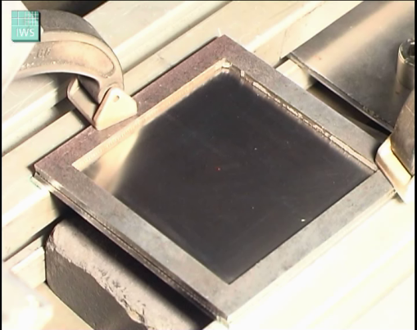
IPG сканер 10кВт
Области применения
удаленная резка тонкостенных
удаленная сварка
маркировка/гравировка
наплавка
Характеристики
габариты 350х350х150 мм
максимальная мощность 10 кВт
диаметр фокусного пятна 450-750 мкм
Фокусное расстояние 550
максимальная скорость 2м/с
Угол отклонения 10
Вес 35 кг

Slide 9
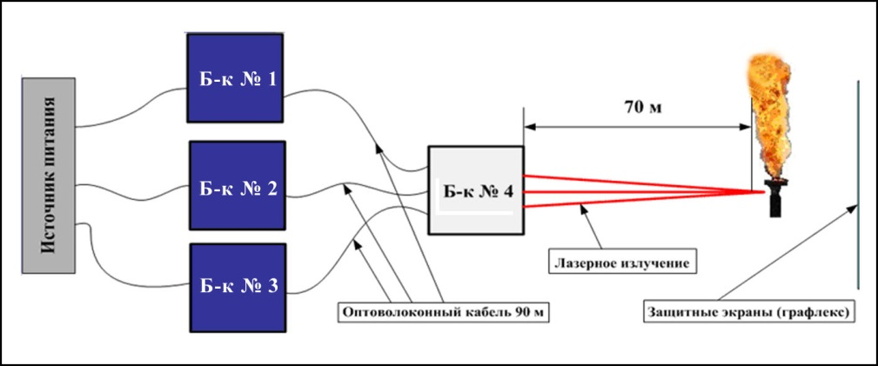
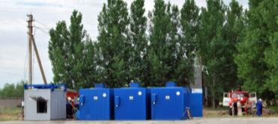
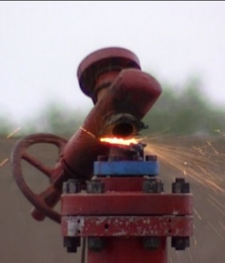
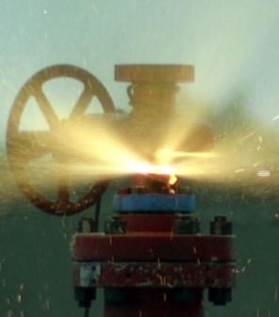
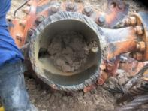
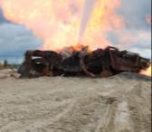
Устранение последствия аварий на буровой вышке
Мобильный лазерный технологический комплекс МЛТК-20
Принцип действия
Результаты лазерной резки несущих конструкций и оборудования буровой установки на скважине № 506 Западно-Таркосалинского НГКМ
(Пуровский район, ЯНАО, 2011г.)

Slide 10
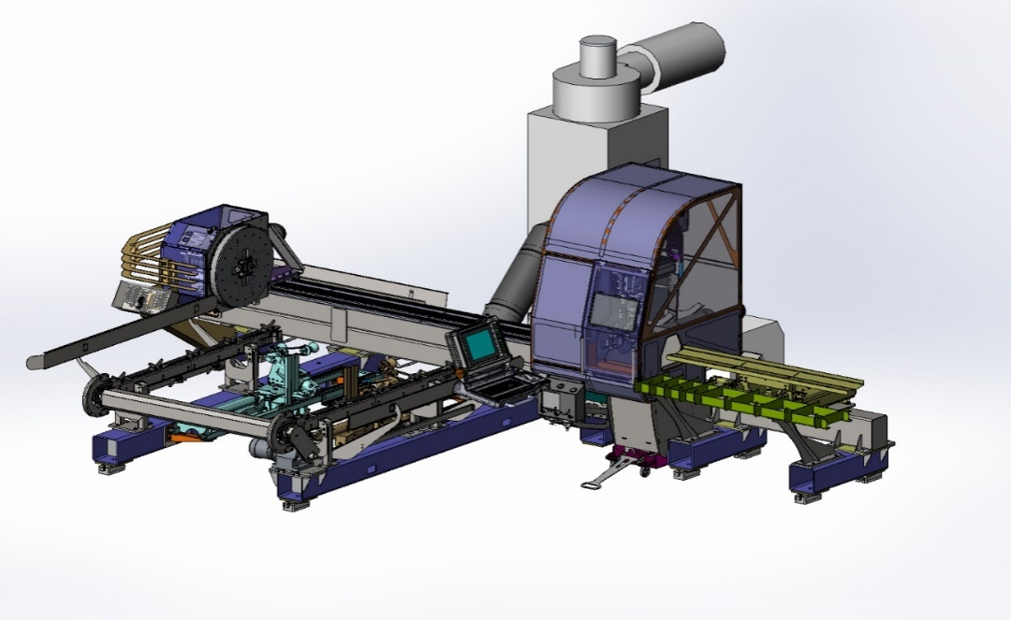
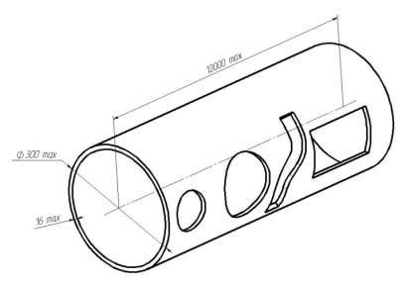
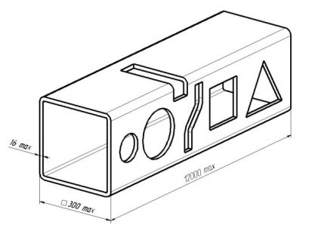
«Универсальный 5-координатный комплекс LaserTECH-4DH
Предназначен для обеспечения точных координатных перемещений, требуемых для лазерной обработки объемных деталей сложных геометрических форм с горизонтальным расположением оси вращения (оси геометрической симметрии или оси монтажа детали)»
 | Технические характеристики | параметр
 | Перемещение каретки по координате Х, мм | 12000*
 | Перемещение каретки по координате Y, Z мм | 1000*
 | Перемещение каретки по координате β, угловой градус | 0..360*
 | Перемещение каретки по координате F, угловой градус | -90..+90*
 | Максимальная скорость перемещения по координатам X,Y: м/мин | 120
 | Погрешность выхода в точку по координатам X,Y, Z (с линейной коррекцией), мкм /1м | ±50
 | Погрешность выхода в точку по координатам φ,F (с линейной коррекцией), угловая минута | ±1
 | Повторяемость перемещения по координатам X1; X2; Y, Z, мкм | 25

Slide 11
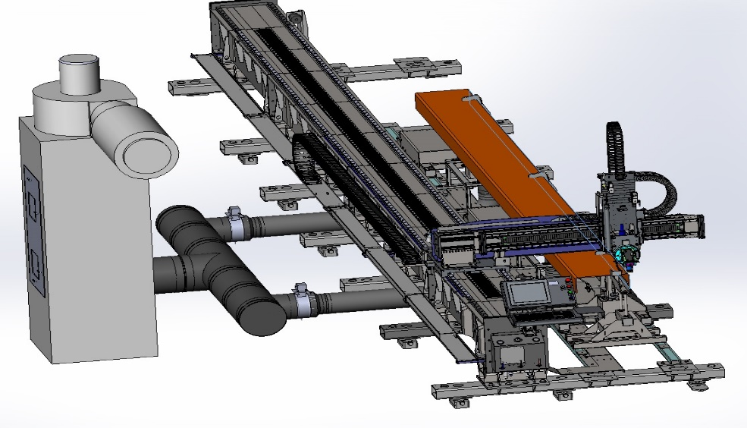
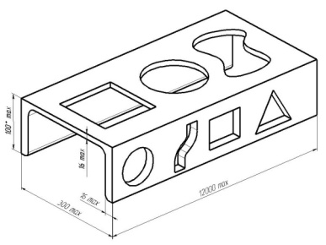
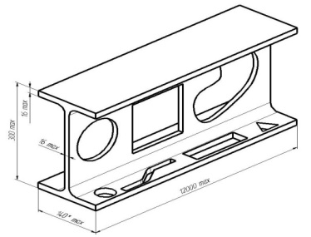
«4-координатный комплекс LaserTECH-4DH»
Предназначен для обеспечения точных координатных перемещений, требуемых для лазерной обработки проката (П-образный профиль, тавр) с горизонтальным расположением оси геометрической симметрии или оси монтажа детали).
 | Технические характеристики | параметр
 | Перемещение каретки по координате Х, мм | 12000*
 | Перемещение каретки по координате Y,мм | 1000*
 | Перемещение каретки по координате Z ,мм | 500*
 | Перемещение каретки по координате F, угловой градус | -90..+90*
 | Максимальная скорость перемещения по координатам X,Y: м/мин | 120
 | Погрешность выхода в точку по координатам X,Y, Z (с линейной коррекцией), мкм /1м | ±50
 | Погрешность выхода в точку по координатам F (с линейной коррекцией), угловая минута | ±1
 | Повторяемость перемещения по координатам X1; X2; Y, Z, мкм | 25

Slide 12
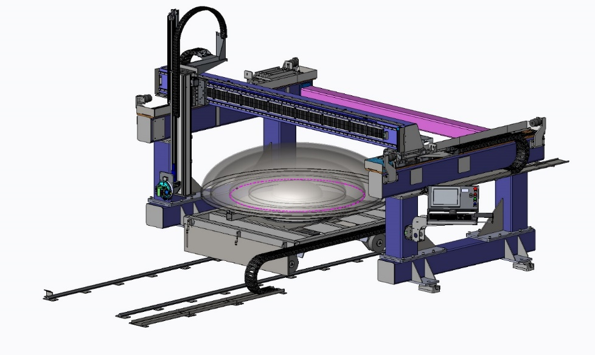
Универсальный 5-координатный комплекс LaserTECH-5DV
Предназначен для обеспечения точных координатных перемещений, требуемых для лазерной обработки объемных деталей сложных геометрических форм с вертикальным расположением оси вращения (оси геометрической симметрии или оси монтажа детали).
 | Технические характеристики | параметр
 | Перемещение каретки по координате Х,Y мм | 2000*
 | Перемещение каретки по координате Z, мм | 1000*
 | Поворот стола детали по координате β, угловой градус | N*360*
 | Поворот лазерного инструмента координате f, угловой градус | -90..+90*
 | Максимальная скорость перемещения по координатам X,Y: м/мин | 120
 | Погрешность выхода в точку по координатам X,Y, Z (с линейной коррекцией), мкм /1м | ±50
 | Погрешность выхода в точку по координатам φ,β (с линейной коррекцией), угловая минута | ±1
 | Повторяемость перемещения по координатам X1; X2; Y, Z, мкм | 25
Статус проекта – разработка под заказ

Slide 13
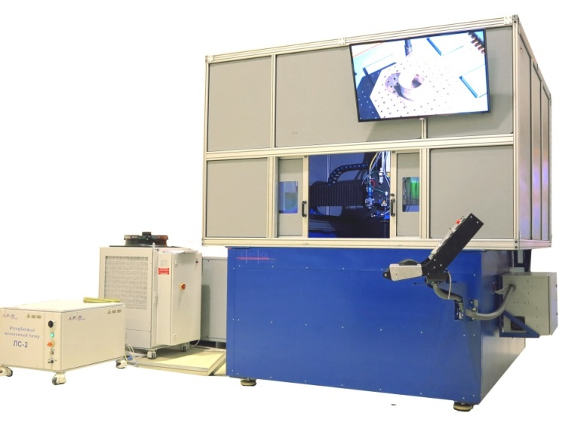
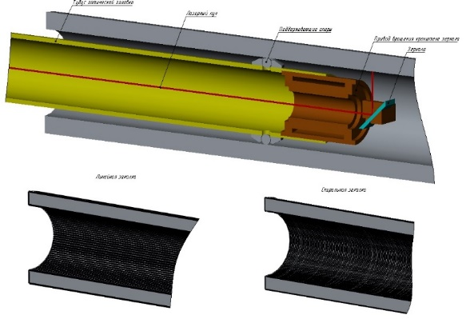
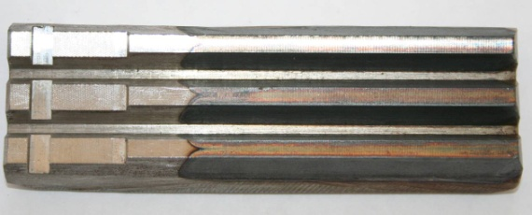
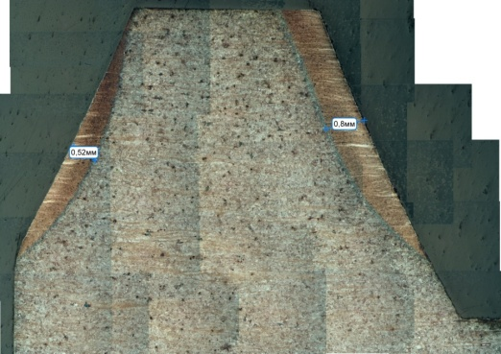
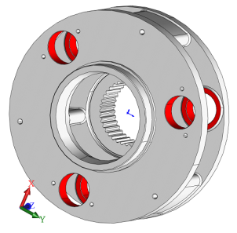


Технология лазерной модификации поверхностных свойств материалов
Модель | LH102DF | LH203DF | LH303DF
Диаметр заготовки | 0,3 м | 0,7 м | 1,2 м
Вид поверхностей | торцевая | Торцевая, радиальная | Торцевая, радиальная, зубчатый венец
По шкале Роквела – HRC - 55 ед. на среднеуглеродистых сталях (45, 45х)

Slide 14
Технология лазерной сварки
Преимущества лазерной сварки:
Лазерная сварка
Однолучевая
Пайка
«Клещевая»
Дистанционная
«Роллерная»
Микросварка
Гибридная
Комбинированная
Много-лучевая
Высокая скорость сварки (1-10 м/мин);
Сварка за один проход без разделки кромок («кинжальность» проплавления;
Минимальные термические поводки изделия
Минимальная зона термического влияния
Низкая трудоемкость
Возможность сварки широкого спектра марок сталей
Гибкость процесса
Автоматизация
Экономия электроэнергии и присадки
Комфортные условия труда, чистота
Лазерное излучение
Парогазовый канал
Трубки с защитным
газом
Заготовка
Схема процесса лазерной сварки

Slide 15





Компоненты для оборудование лазерной сварки
Серийные оптические головки для сварки IPG
new
FLW-D30
FLW-D50
FLW-D100
>6кВт
>20кВт
>50кВт
Основные компоненты станка
Защитная кабина 1 класса от лазерного излучения
6-осевой робот повышенной точности
Лазерная оптическая фокусирующая головка
Смотровое окно с защитным стеклом от лазерного излучения
Волоконный лазер
Чиллер типа вода-воздух
Дверь с смотровым окном,
Монитор
Сварочный инвертор
Сварочный универсальный стол
Дополнительная ось вращения

Slide 16








Классическая лазерная сварка
Алюминий + сталь
АМг6
Титан ВТ-23
Сталь 12мм
Повышение качества сварных соединений
Увеличение срока службы сварного соединения
Повышение безопасности сварных конструкций
Повышение безопасности условий труда за счет автоматизации процесса сварки
Уменьшение количество выбросов вредных веществ в окружающую среду за счет повышения скорости процесса
Сталь 10мм
Толщина 26,5 мм
Толщина 50 мм

Slide 17





Гибридная лазерная сварка волоконным лазером
Снижаются требования к кромкам соединяемых элементов;
Присадочный материал позволяет легировать сварной шов;
Глубокое проплавление – сварка за один проход толщины до 20мм;
Высокая стабильность сварочного процесса;
Высокая производительность;
Высокая скорость сварки;
Малая деформация и большая глубина проплава;
Гибридная сварка позволяет в несколько раз уменьшить количество циклов сварки, по сравнению с традиционными методами сварки;
Варианты гибридизации:
Лазер + дуга (MAG, TIG, тандем, TWIN)
Лазер + плазма
Лазер + световое пятно
Лазер + лазер (dual, split)

Slide 18









Оптическая головка для дистанционной сварки
Характеристики
габариты 350х350х150 мм
максимальная мощность 10 кВт
диаметр фокусного пятна 450-750 мкм
Фокусное расстояние 550
максимальная скорость 2м/с
Угол отклонения 10
Вес 35 кг
Области применения
дистанционна резка
дистанционная сварка
маркировка/гравировка
наплавка
C-shape
circular
linear

Slide 19










«Клещевая» лазерная сварка
Преимущества:
Высокая скорость сварки
Возможность сварки без обратного выхода сварного шва
Возможность сварки оцинкованных листов
Высокая прочность благодаря S образной формы шва
Широкая номенклатура свариваемых материалов
Эстетический внешний вид сварного шва

Slide 20






Лазерная наплавка
Применение лазерной наплавки

Slide 21


Технологические лазерные центры – это катализаторы процесса внедрения новейших лазерных технологий в промышленные предприятия с последующим изменением технологического уклада, ориентируемого на производство конкурентоспособной продукции, соответствующей мировым стандартам.

Slide 22

Глобальный финансовый кризис конца прошлого десятилетия повлек за собой глубокую рецессию в большинстве промышленных отраслей, и его последствия ощущаются по сей день. На американском и европейском рынках наблюдается незначительный экономический подъем, но неопределенность остается еще очень высокой, а ростки позитива очень неустойчивы.
Ресурс известных стратегий по выходу из кризиса, включающий минимизации издержек, диверсификации продуктового портфеля, демпинговой политике и агрессивному маркетингу во многом исчерпал себя в практически пятилетнем ожидании и надежды на скорое восстановление мировой экономики.
В сложившихся условиях наиболее реальной стратегией стабилизации производственных предприятий представляется радикальная модернизация производства с переходом на самые современные технологии обработки материалов. Одним из потенциально самых перспективных направлений в этом плане являются лазерные технологи.
«В инновационной компании, строящей свою стратегию развития на постоянном опережении конкурентов, единственный способ быть впереди других – это бежать быстрее»
Гапонцев В.П.

